Slide 1
Проект «ПРИЮТ ДЛЯ ЖИВОТНЫХ»
Автор:
Гайденко Юлия,
учащаяся 10 «а»
СОШ № 1

Slide 2
АНАЛИЗ ПРОБЛЕМНОЙ СИТУАЦИИ
На улицах мы видим бездомных собак и кошек
В нашем городе и районе нет приюта для брошенных животных
Были случаи нападения животных на людей
Безразличие и безответственность людей по отношению к животным

Slide 3
АКТУАЛЬНОСТЬ ПРОЕКТА
Для общества
Для команды проекта
Ограждение горожан от бешенных и агрессивных животных
Воспитание в людях чувства ответственности за тех, кого приручили
Желание помочь животным
Получить опыт от реализации проекта

Slide 4
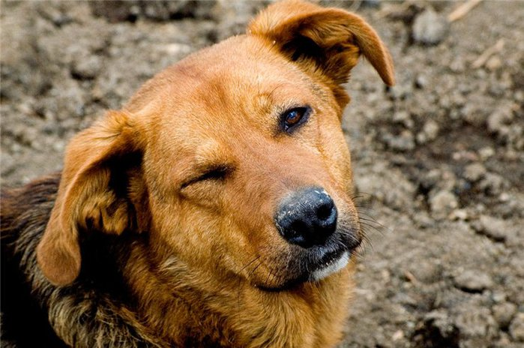
Цель проекта:
Привлечение внимания к проблеме бездомных животных,
открытие приюта для животных в городе Семикаракорске, определение питомцев приюта в добрые руки

Slide 5
ЗАДАЧИ:
Привлечь волонтеров, спонсоров и меценатов, которые помогут построить приют и будут в будущем ему помогать,
Провести социальную рекламную кампанию среди жителей города к участию в реализации проекта
Привлечение к работе специалистов: кинологов, ветеринаров, специалистов по отлову и др,
Прививание, стерилизация животных и их содержание,
Поиск людей, которые возьмут животных из приюта или смогут навещать их регулярно => уменьшение времени нахождения животных в приюте

Slide 6
ЭТАПЫ РЕАЛИЗАЦИИ ПРОЕКТА
Подготовительный этап 01.01.19-01.06.19
Разработка листовок и плакатов, размещение объявлений в СМИ, информирование жителей об идее строительства в городе приюта и т.д.
Строительство приюта
01.06.19 – 01.04.20
Строительство и оснащение здания приюта, обустройство прилегающей территории, подбор специалистов и т.д.
Отлов и обследование животных, поиск людей, которые возьмут питомцев из приюта, создание собственного сайта и групп в соцсетях.
Открытие приюта
01.04.20

Slide 7
БЮДЖЕТ
Доходы | Расходы
Благотворительные сборы | Выпуск плакатов, листовок по поиску хозяев для питомцев, коммунальные услуги и налоги
Аукцион рисунков животных | Вещи для животных, корма, миски, поводки ,
Проведение платных занятий в клубе собаководства | Медикаменты
 | Зарплата специалистам

Slide 8
РЕЗУЛЬТАТЫ
1.Появление в нашем городе приюта для животных.
2.Уменьшение количества бездомных животных.
3.На базе приюта работает контактный зоопарк, а также проводятся конкурсы дрессированных кошек и собак, разнообразные выставки и семинары.
4. Для детей и молодежи можно проводить также открытые занятия по первой помощи животным.
5. В приюте могут работать волонтеры, проходить практику студенты ветеринарных техникумов.
6. В приюте могут находить своих потерявшихся питомцев их хозяева.
7. Благодаря активной работе специалистов в СМИ все животные могут со временем найти себе новых хозяев.

Slide 9
ПОМОЖЕМ
ЖИВОТНЫМ ВМЕСТЕ!

